Slide 1
Système intelligent de sélection de CV par IA
Automatisation et gain de temps pour le recrutement

Slide 2
Projet INF 365 Realiser par:
1. TADOUM NGANWOUA YVES FRANKLIN 23S87891 SIA
2. TCHOUENTOU DEUGOUE KLORINCIA MEGANE 22S76803 DAP
3. KENNE TADZO MOREL AIME 23S86218 DAP
4. FOBASSO TALLA MICHEL ÉRIC SSR 23S86045
5. MAHAMAT ASSILECK MASSAR SSR 23S91223

Slide 3

Contexte Et Problématique
Le recrutement est un processus long et coûteux
Les entreprises reçoivent des dizaines voire centaines de CV
Analyse manuelle = fatigue + erreurs + perte de temps

Slide 4
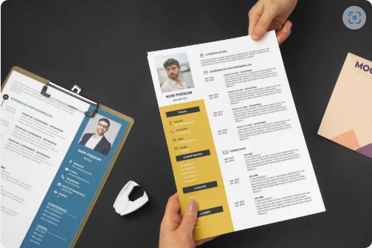
Difficulté concrète du tri des CV
CV souvent sous formats différents
Contenu non structuré
Comparaison difficile entre candidats
⏱️ Exemple :
Analyse manuelle : ~10 heures
Analyse avec IA : ~1 heure

Slide 5
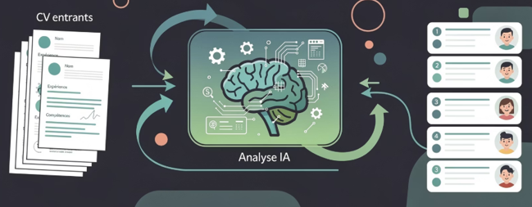
Solution proposée
Application de sélection intelligente de CV
Basée sur l’Intelligence Artificielle
Analyse automatique des CV numériques
Aide à la décision pour les recruteurs

Slide 6
Architecture générale de l’application
Dataset : Kaggle
Backend : Python + Flask
Modèle IA : entraînement ML
API / Endpoints
Frontend : React

Slide 7
Récupération des données (Kaggle)
Source : Kaggle
Dataset de CV / profils professionnels
Données textuelles (skills, expériences, formations)

Slide 8
Prétraitement des données
Nettoyage des données
Suppression des valeurs inutiles
Normalisation du texte
Vectorisation (TF-IDF / embeddings, selon ton cas)

Slide 9
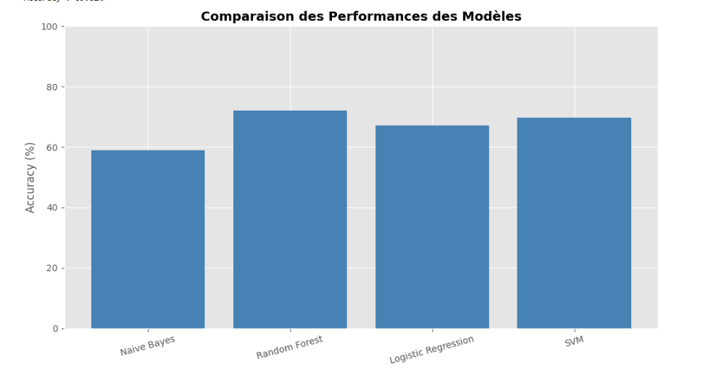
Entraînement du modèle IA
Choix du modèle: Random Forest
Phase d’entraînement
Phase de test et validation
Résultats obtenus

Slide 10
Extraction des données avec Flask
Utilisation de Flask pour le backend
Extraction des informations du dataset
Traitement côté serveur

Slide 11
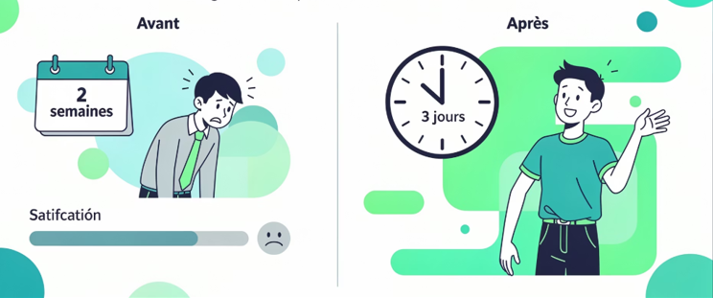
API ET Endpoints
Endpoints REST
Envoi du CV
Réponse : score / analyse
Communication Front ↔ Backend

Slide 12
Frontend avec React
Interface utilisateur intuitive
Upload de CV
Affichage des résultats
Communication avec l’API

Slide 13
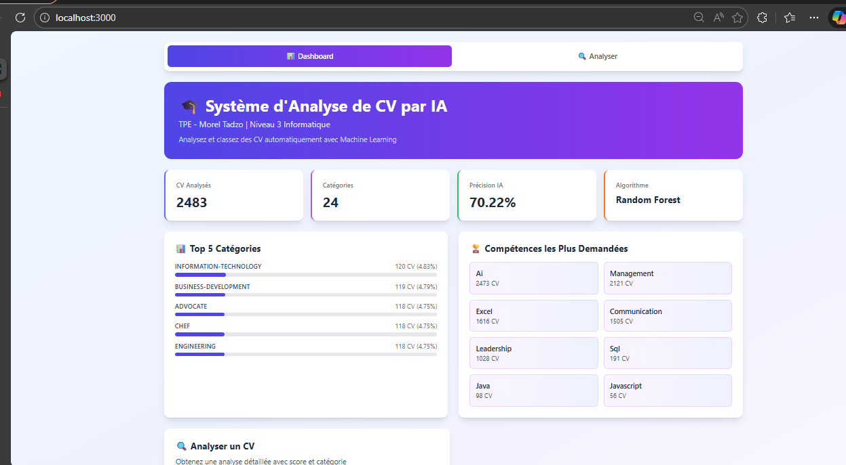
Application opérationnelle

Slide 14
Limites actuelles
Analyse d’un seul CV à la fois
Dataset limité
Possibilités d’amélioration

Slide 15
Améliorations futures
Analyse de plusieurs CV simultanément
Classement automatique
Ajout d’autres critères (soft skills)
Déploiement cloud

Slide 16
Conclusion
Gain de temps significatif
Aide à la prise de décision
Aide au service du recrutement
Merci de votre attention

